Slide 1


Tümleşik, Ölçeklenebilir, İşlevsel Nanoyapılar ve Sistemler
NANOSİS Platformu
APYÖK Yöneticisi Prof. Dr. Fazilet Vardar adına
Melis Zeynep Özel
Sabancı Üniversitesi Nanoteknoloji Araştırma ve Uygulama Merkezi (SUNUM)
23 Ağustos 2023

Slide 2






NANOSİS Platformu Künyesi -1
TEMA : “Nanomalzemelere dayanan minyatürleştirilebilir, kullanımı kolay, sağlam, endüstriyel süreçlere uygun, değişik hassasiyet seviyelerinde ve düşük maliyetli algılayıcılar gelişmesi”
NANOSİS Platformu Takımı
Açıklama: Platform kapsamında odaklanılan tema belirtilecektir. Platform bünyesinde yer alan ortaklar APYÖK ve APYK lara yer verilecektir.
ARAŞTIRMA PROGRAMI YÖNETİCİSİ KURULUŞ (APYÖK): | SABANCI ÜNİVERSİTESİ NANOTEKNOLOJİ UYGULAMA VE ARAŞTIRMA MERKEZİ – SUNUM
APYK İlgili Araştırma Altyapısı: | YEDİTEPE ÜNİVERSİTESİ Translasyonel Tıp Uygulama ve Araştırma Merkezi - YUTTAM
APYK | ARÇELİK A.Ş.
APYK | KORDSA TEKNİK TEKSTİL A.Ş
APYK İlgili Araştırma Altyapısı: | SABANCI ÜNİVERSİTESİ Nanotanı İçin Fonksiyonel Yüzeyler ve Arayüzeyler Mükemmeliyet Merkezi - EFSUN
APYK İlgili Araştırma Altyapısı: | ESTÜ - ESKİŞEHİR TEKNİK ÜNİVERSİTESİ İleri Teknolojiler Uygulama ve Araştırma Merkezi - İTAM
Not: APYK: ARAŞTIRMA PROGRAMI YÜRÜTÜCÜSÜ KURULUŞ

Slide 3















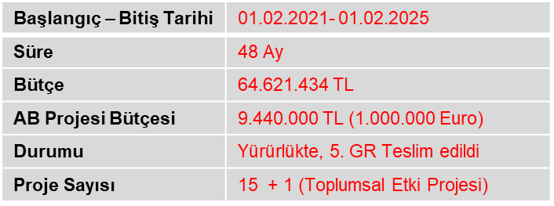









NANOSİS Platformu Künyesi -2
24 Kurum/Kuruluş, 158 Araştırmacı
2’si Danışman/ Hizmet Tedarikçisi olmak üzere 9 Üniversite,
5’i Danışman/ Hizmet Tedarikçisi olmak üzere 12 Özel Sektör Kuruluşu
ve
3 Kamu Araştırma Merkezi
ile
2 AB Üniversitesi
Açıklama:
APYÖK ve APYK lar, platform bünyesinde yer alan diğer ortaklar, danışmanlar ve varsa hizmet tedarikçileri dahil edilerek rakamların ve dağılımların verilmesi beklenmektedir.
66.268.261TL

Slide 4
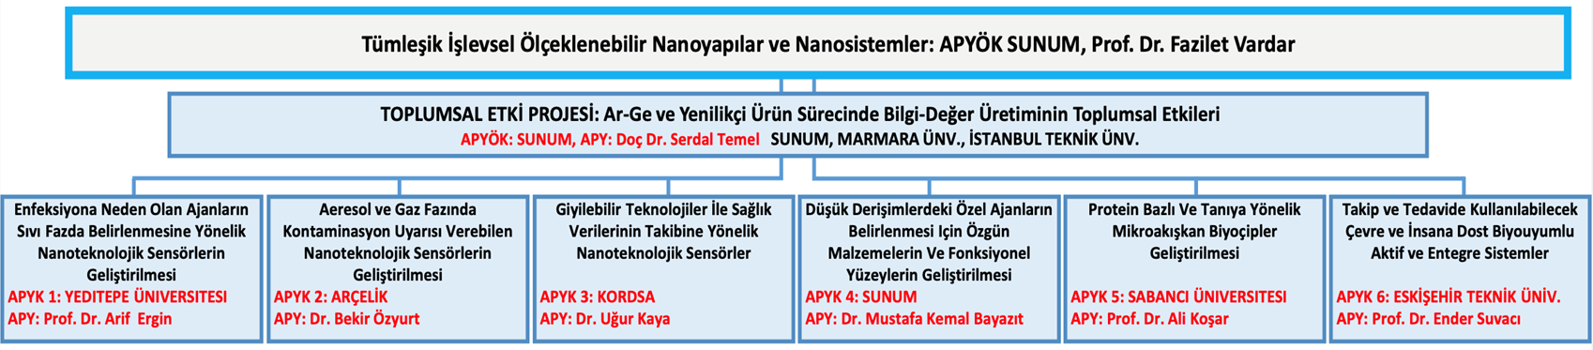





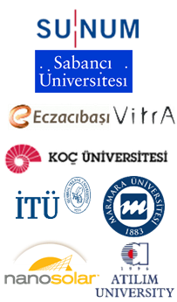


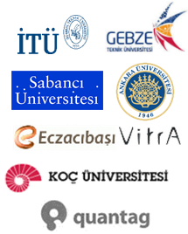
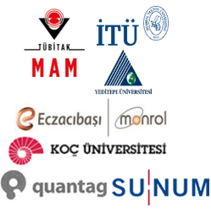

NANOSİS Platformu Künyesi -3
Sağlık ile elektronik bileşenler kesişiminde, 6 Araştırma Programı altında
15 Teknik Proje ve bir Toplumsal Etki Projesi
APYK 3: KORDSA
APY: Dr. Mehmet Konyar

Slide 5
NANOSİS Platformu Araştırma Programı Odak Alanları
Akıllı ara yüzler ve membranlar
Fonksiyonel yüzeyler
Üst dönüşüm nanoparçacıklar
İnce filmler
Seçici biyolojik ajanlar
Karbon hibrit yapılar
Nanoteknolojik sensor teknolojileri
Biyolojik, kimyasal gaz sensörleri
Karbon malzemeler
Nanotüpler
Kuantum Noktalar
Aerojeller
Fonksiyonel yüzeyler
Grafen ve benzeri 2-B malzemeler,
Nano biyomalzemeler
İşlevsel Nanoyapılar
Odak Alan 1
Odak Alan 2
Yenilikçi Nanomalzemeler
Açıklama:
Platformun odaklandığı ana alanlar ve her bir alan altında ara çıktı (başka bir projede girdi olarak kullanılacak) ve/veya nihai çıktı olarak hedeflenen ürünler ve teknolojilerin bütünsel bir şekilde gösteriminin yapılması beklenmektedir.
Odak alan olarak belirtilenler Platformlar kapsamındaki stratejik hedeflerdir.
Şekilsel gösterimler tercih edilmelidir.
Odak Alan 3
Nanoteknolojik Aygıt ve Sistemler
Tümleşik Elektronik Devreler
Tümleşik Nanosistemler
Yanal akış sistemi
Mikroakışkan sistem
Piezoelektrik sensör
Yüzey akustuik dalga sensörü
Taşınabilir sistemler
Giyilebilir sistemler
Elektronik-optoelektronik sistemler,
Bireyselleştirilmiş akıllı örtüler,
Esnek yamalar
Sağlıkta takip için donanım
Odak Alan 5
Odak Alan 4
İsaretlenen malzemelerin kullanıldığı kitler
Yanal akış sistemi,
Mikroakışkan sistemler
Elektrokimyasal, nanofotonik, piezoelektrik ve yüzey akustik dalga sensörleri

Slide 6
Odaklanılan sensörlerin temel özellikleri
NANOSİS Platformu Araştırma Programı Alanları
Ucuz, uzun ömürlü, düşük enerji seviyesinde çalışan,
Hibrit/çok fonksiyonlu, multipleks, giyilebilir, taşınabilir
Elektronik sistemler ile veriyi iletme/işleme/depolama mekanizması olan,
Cihazların algıladığı verileri ölçeklendirilip anlamlandırılabilen,
Gerçek zamanlı ölçüm yapabilen, mobil özelliklere sahip, güvenilir
Rejenere edilebilir veya tek kullanımlık,
Basit, kullanıcı dostu, kişiselleştirilebilir.

Slide 7
Teknoloji Kazanım Yol Haritası – Gelinen Aşama-1
65 iş paketi ile
yatayda ve dikeyde her biri farklı sektörlere uygulanabilecek potansiyele sahip
toplam 23 son ürün (TRL 6) , 22 ara ürün ve 33 yan ürün
Not: PE: PROJE EKİPLERİ

Slide 8
Araştırma Programı | Son Ürün | Ara Ürün | Yan Ürün
APYK 1 2 ara ürün, 6 yan ürün, 4 son ürün | Yakın kızılötesi sinyal verebilen yanal akış testi Nanofotonik tabanlı üropatojenik E. coli tayin sistemi Virüs tanısı için okuyucu entegre LAMP temelli platform β-talasemi nanoteknolojik tanı seti | Gerçek zamanlı optik sensör platform Mikroorganizma tanısı için LAMP sistem bileşenleri | Diğer infeksiyöz hastalık tanı kitleri Diğer kalıtsal hastalık tanı kitleri Plazmonik üropatojenik E.coli tanı çipi UCNP temelli sensörler Görünür bant sensörü Kandan hedef molekülün seçerek ayrıştırılmasını sağlayan bileşenler
APYK 2 5 ara ürün, 8 yan ürün, 3 son ürün | Kırmızı et bozulmalarını tespit için VOC sensor Aspergillus sp.spor sensörü Legionella sp. sensör ve tanı kiti, taşınabilir cihaz | Biyoaktif Qdot nanokristaller UV-vis Spektral sinyallere yönelik hesaplamalı optik algoritmalar bütünü Piezoelektrik sensör için nanotel üretim metodu ve bileşenleri Gerçek zamanlı optik sensör platformu Sıvı sistem SAW altlık | VOC'ye yönelik algılayıcılar Tanıya yönelik SAW tabanlı sensor Legionella için algılayıcılar Metal oksit nanotel bazlı biyoaktif yüzey Diğer küf türleri için sensörler Diğer organizmalara yönelik Biyoaktif Qdot nanokristaller Hava kaynaklı patojenlerin Spektral ölçümü sistemi Aerosol toplama ve dağıtma sistemi
APYK 3 4 ara ürün, 3 yan ürün, 3 son ürün | Bası yaralarının önceden tespitine yönelik akıllı örtü Esnek yamalarla kan basıncı ölçüm sistemleri Tekstil tabanlı EKG ölçüm sensörleri | Esnek piezoelektrik malzeme Plezoresistif ve plezoelektrik mürekkepler İletken kumaşlar Çok katmanlı esnek basınç sensörleri içeren kumaş ve film tabanlı yüzeyler | Farklı sensörlerin yerleştirilebileceği kompozit malzeme Esnek basınç sensörleri Kablosuz veri transferi sağlayan tümleşik devre
APYK 4 4 ara ürün, 7 yan ürün, 4 son ürün | Nefes örneğinden NH3 sensörü Ortam analizi için NH3 sensörü Amin ve nitrit türevi sensörü Banyo ürünleri için sensör bileşenleri | Karbon nanotüp ve grafen tabanlı işlevsel yüzeyler ve aerojeller Kuantum nokta, grafen, aerojel nanomalzeme ve ince film Hibrit karbon nanomalzeme işlevsel yüzeyler ve aerojelleri Hava kalitesini ölçecek sensör dizisi | Patlayıcı buharı tespiti sensörü Diabetik hasta tespiti (aseton tespiti) Atomik katman biriktirme yöntemi ile hetero yapılar Akciğer kanser tanısı (farmaldehit tespiti) Gaz sensörleri için bütünleşik dönüştürücüler Gıda bozulmalarının (amin türevleri) tespiti için sensör bileşenleri Kalibreli gaz ölçüm sistemi
APYK 5 2 ara ürün, 4 yan ürün, 4 son ürün | Yeni bir kanser belirtecini tanıyan özgün antikorlar Yeni bir kanser belirtecini tanıyan özgün peptitler Farklı teknolojilere dayanan ve tanı amaçlı çeşitli biyoçip platformları Karaciğer kanseri için antikor ve peptid bazlı kanser tanı kiti prototipi | Özgün biyobelirteçleri tanıyan antikorlar Özgün biyobelirteçleri tanıyan peptidler | Kanser tanı ve takibinde kullanılabilecek algılayıcı moleküller Mikroakışkan biyoçipler Optik temelli kanser tespit platform Elektrokimyasal kanser tespit platformu
APYK 6 5 ara ürün, 5 yan ürün, 5 son ürün | BaTiO3 nanotel esaslı nanojeneratör modül ZnO nanotel esaslı nanojeneratör modül Enerji hasatlayıcı olarak esnek yapılı tekstile entegre nanojeneratör modül Sensör entegre yara örtüsü Nanojeneratör entegre yara örtüsü | ZnO nanotel büyütülmüş yapı BaTiO3 nanotel büyütülmüş yapı Aktif molekül salımı yapan yara örtüsü pH sensörü Nem sensörü | Kumaş-nanojeneratör kompozit sistemler Biyouyumlu antibakteriyel polimerik film Diğer kronik yaralar için kullanılabilecek akıllı yara örtüsü Diğer kronik yaralar için kullanılabilecek pH sensörü Diğer kronik yaralar için kullanılabilecek nem sensörü
  Magnetik Özellikli Nanoparçacık Üretimi
  Upconversion Nanoparçacık (UCNP) Üretimi
  HBV, HCV ve HIV için LAMP Primerleri
  HBV, HCV ve HIV için qPCR Primerleri
  Giyilebilir Kalp (EKG) Monitörü
(aktif ve pasif)

Slide 9

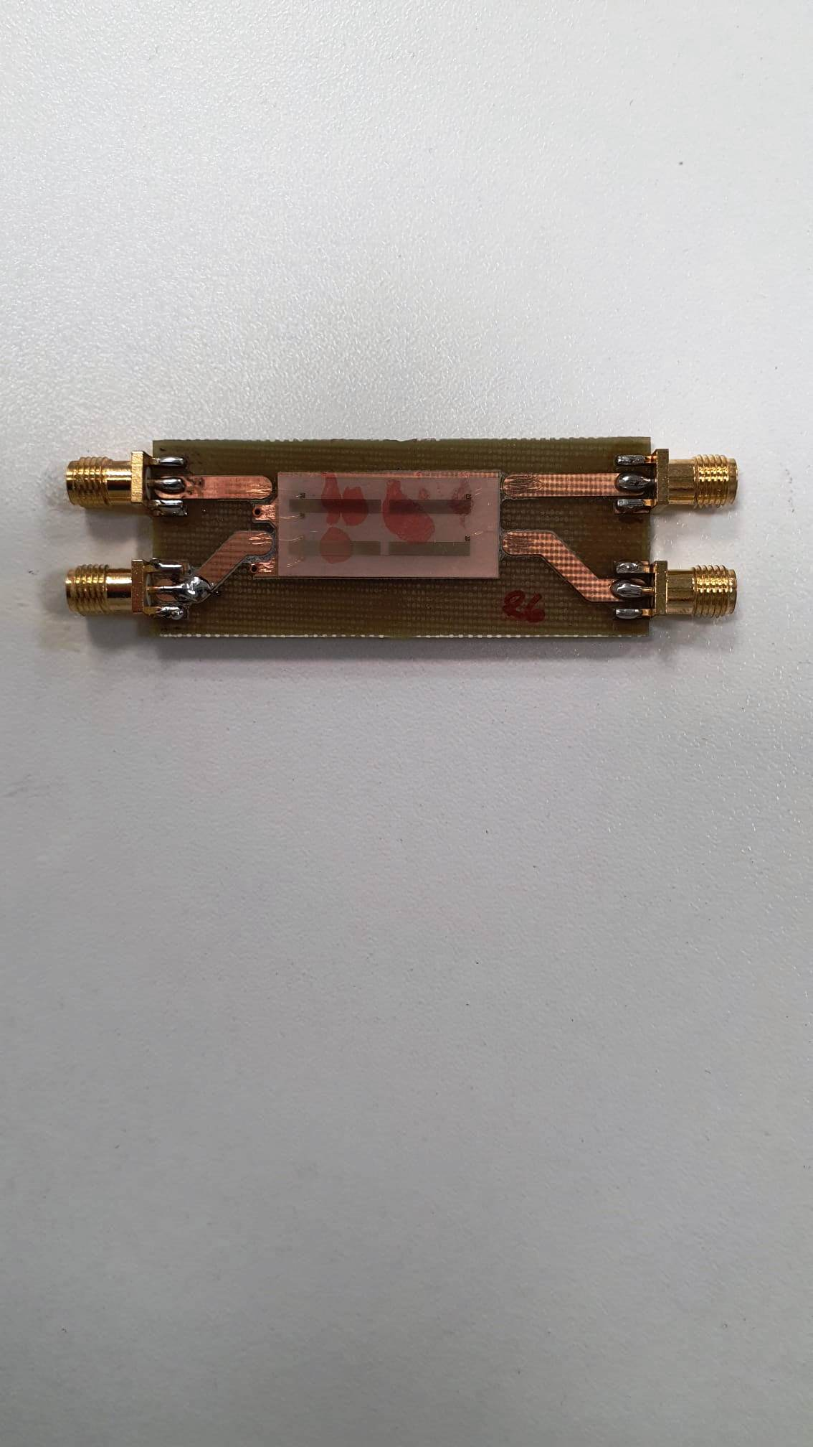
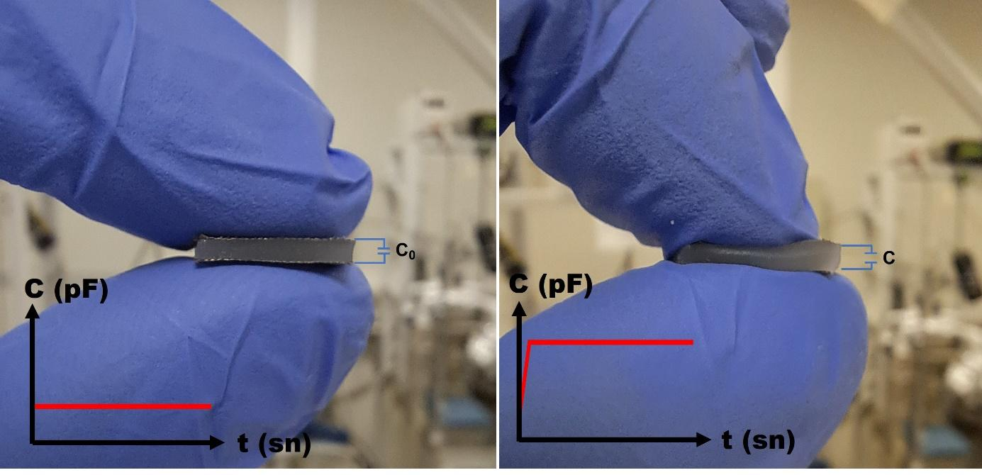
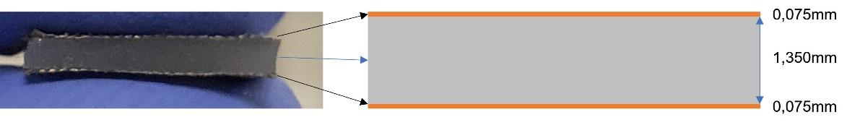


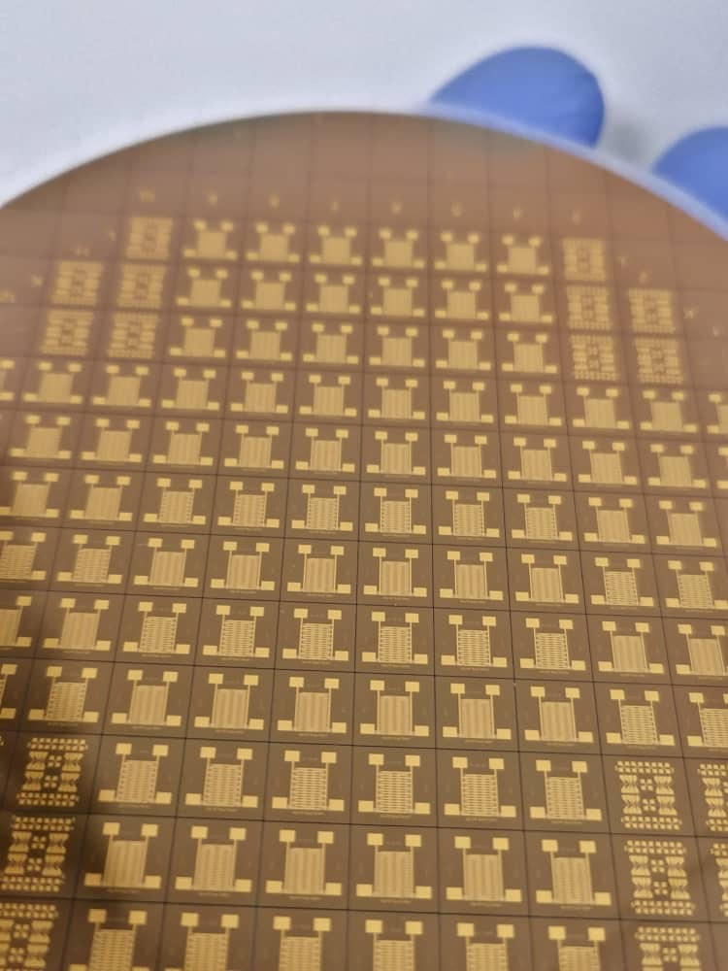
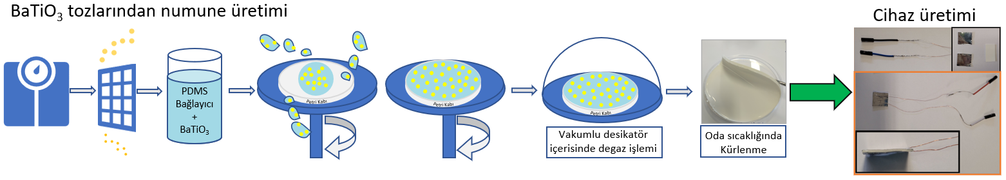
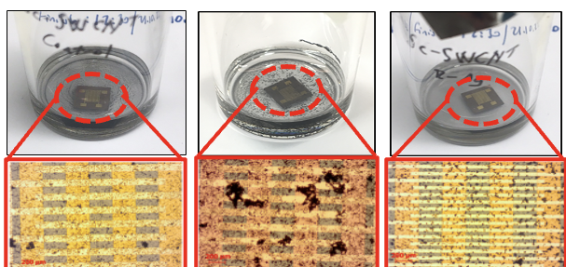
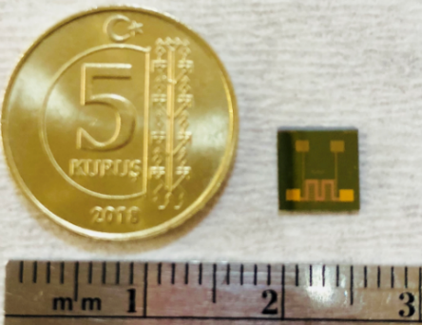
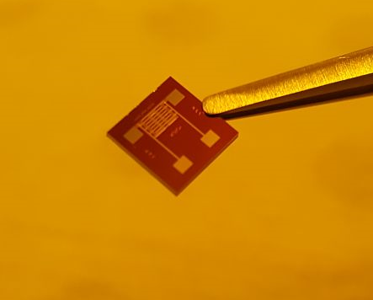
NANOSİS Platformu Teknoloji Kazanımlarından Örnekler
P1.3: Yanal Akışlı Şerit yöntemi (LFA) ile hastalıkların tanısına yönelik nanoteknolojik sensör geliştirilmesi (MOLFA )
P2.3: Gıdaların soğukta bozunmalarının tespit ve takibine yönelik sensörlerin geliştirilmesi (SOBASENS)
P3.1: Bası yaralarının oluşum riskinin izlenmesine yönelik bükülebilir sistemlerin geliştirilmesi
Açıklama:
Mevcut durumda projeler altında hedeflenen teknoloji ve ürünlere ilişkin elde ettiğiniz başarılara ilişkin somut örneklerin paylaşılması beklenmektedir.
Optik okuyucu için tasarlanan devrenin breadborda uygulanması
Yüzey akustik dalga (SAW) sensörleri kullanılarak Rayleigh tipi SAW sensörleri elde edildi.
Tekstil bazlı kapasitif sensör üretimi ve elektriksel karakterizasyonu
Yanal Akış Şeritli ünitelerin üretilmesiyle eşzamanlı olarak bu proje kapsamında hedeflenen çalışmalardan bir diğeri de taşınabilir bir optik okuyucunun geliştirilmesidir
Kimyasal dirençli metal oksit sensörler kullanılarak metal oksit filmlerinin üretimi ve karakterizasyonu, gıdaların soğukta bozulmasında oluşan gazların tespit edilebileceği bir gaz sensörü geliştirilmesi
THS 4
THS 4
Bası yaralarını oluşmadan önce tespit etmeyi amaçlayan akıllı bir yatak geliştirmesi
THS 4
P4.1: Karbon Nanomalzeme Tabanlı Nanoteknolojik NH3 Sensör Prototiplerinin Geliştirilmesi
P4.3: Atomik katman biriktirme yöntemi ile işlevselleştirilmiş karbon nanomalzeme tabanlı hetero yapılarla NH₃ sensör prototiplerinin geliştirilmesi
P6.1: Çevre ve İnsana Dost Biyouyumlu Çok Amaçlı Piezoelektrik Nanojeneratörlerin Geliştirilmesi
Cihaz sandviç yapısında olup iki elektrot ve bu elektrotların arasında yer alan ince BaTiO3+ PDMS içerikli kompozit filmden oluşmaktadır
Sensör ölçümleme ünitesi
Mikrofabrikasyon yöntemleri kullanılarak üretilen sensör çipleri
Karbon malzeme bazlı filmin oluşturulmasıyla, sistem bütünleşik hale gelecektir ve ortamda amonyak gazı tespiti gerçekleştirilecektir
4 inç boyutunda bir silikon pul üzerinde tek seferde yaklaşık olarak 100 adet sensör çipi üretilebilmektedir
İnce yapısı sayesinde giyilebilir ve esnek olması dolayısı ile uygulanacağı yüzeye kolay bir şekilde entegre edilebilmekte bu da yüksek verimde enerji hasatlamayı mümkün kılmaktadır
THS 5
THS 5
THS 4

Slide 10
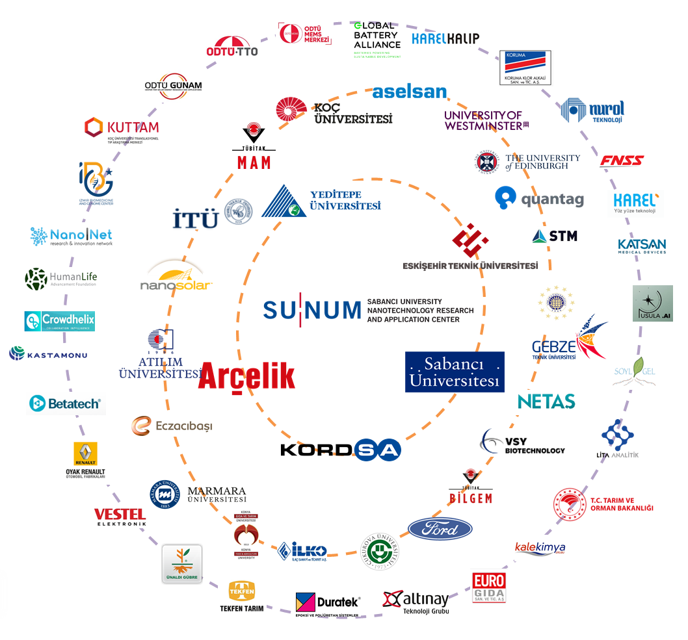
NANOSİS Platformu Ekosistem Yönetimi: Paydaşlar
NANOSIS Platformu Stratejik Paydaşlık İlkeleri:
Devam niteliğinde ve yeni alanlarda ulusal ve uluslararası proje ortaklıkları,
Yeni teknolojilere öncelikli erişim hakkı (first right of refusal),
Hizmetlerde indirimler (Cihaz altyapı kullanımı, danışmanlık ve kontratlı projelerde, eğitimlerde),
Çözüm ortaklarına yönlendirme (Patent taraması, Pazar araştırması, vb),
İnsan kaynakları havuzuna erişim,
İş geliştirme desteği,
Hizmet alımı kalemlerinde öncelik,
Start-up işbirlikleri,
E-store işbirlikleri,

Slide 11
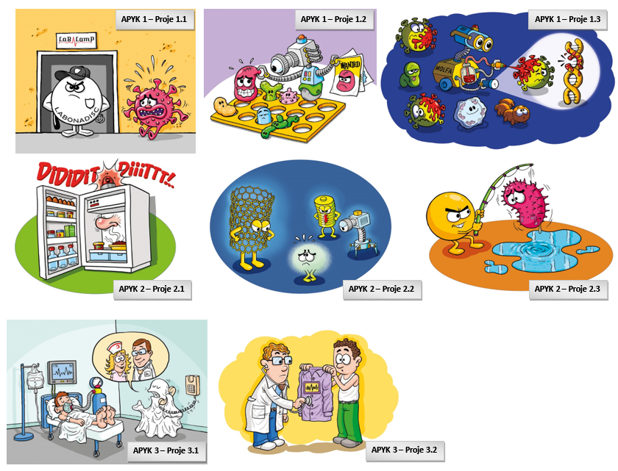
NANOSİS Platformu: Toplumsal Etki Boyutu -1
NANOSİS Platformunu tanıtmak ve toplumun farklı kesimlerini bilgilendirmek, farkındalığını artırmak ve proje çıktılarını değerlendirmek
Açıklama:
Araştırma programı kapsamında yürütülen/ yürütülecek faaliyetlerin ve elde edilecek/edilen çıktıların toplumsal etkisinin hangi alt boyutlarda irdeleneceği/irdelendiği belirtilir.
Ayrıca yapılacak çalışmaların araştırma programı sonuçlarının uygulanmasını kolaylaştırıcı veya tamamlayıcı önemleri tanımlayan ne tip katkılar sunmasının planlandığı aktarılır.
Araştırma çıktılarının ülkemizin uluslararası anlaşmalardan doğan yükümlülüklerini yerine getirmede sunacağı katkılar ile de ilişki kurulması gözetilmelidir.
      Farkındalı ve Bilgilendirme
      Projelerin Karikatür Çizimi
      Proje Videoları
      Sosyal media paylaşımları
      Nanoteknoloji Farkındalık Anketi
      NANOSİS Araştırmacı Deneyim Anketi
Platform kapsamındaki teknoloji temelli stratejik hedefler ve araştırma programı kapsamında gerçekleştirilecek faaliyetlerin yaratacağı toplumsal etkinin:
sosyal, ekonomik, çevresel/ekolojik, kültürel, yenilik politikaları bağlamı vb. alt boyutları
dahil olacak şekilde detaylı analizi
      Eğitim
      Patent Araştırması Eğitimi, Mustafa Çakır
      Ortak yürtülen Projelerde Fikri Mülkiyet Hakları, Mustafa Çakır.
      Nano Open Webinarları
      Yaratıcılık, Endüstri, Tasarım ve Küresel Rekabet, Prof. Dr. Önder Küçükerman, Haliç Üniversitesi
      Nanomalzeme İçerikli Tıbbi Cihazların Etkinlik ve Güvenliklerinin Değerlendirilmesi, Dr. Başak Aru, Yeditepe Üniv.
      Numerical study of inertial particle microfluidics, Dr. Fatemehsadat Mirghaderi, Edinburgh Üniversitesi (APYK 5 – Workshop)
Nanoteknolojinin bir anahtar teknoloji olarak yaygınlaşması ve içselleştirilmesine katkı

Slide 12
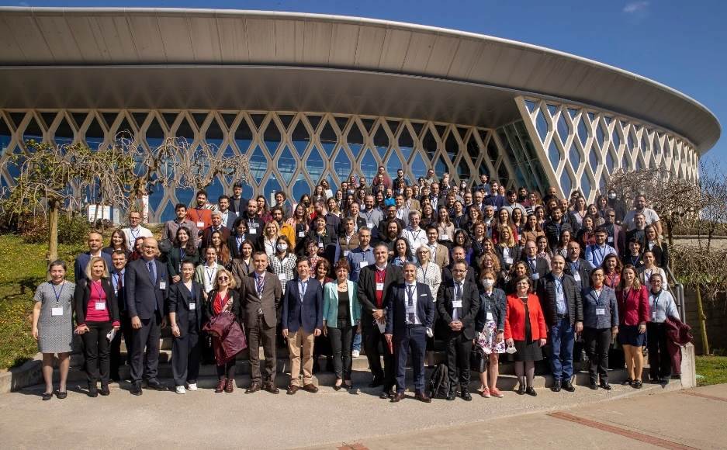
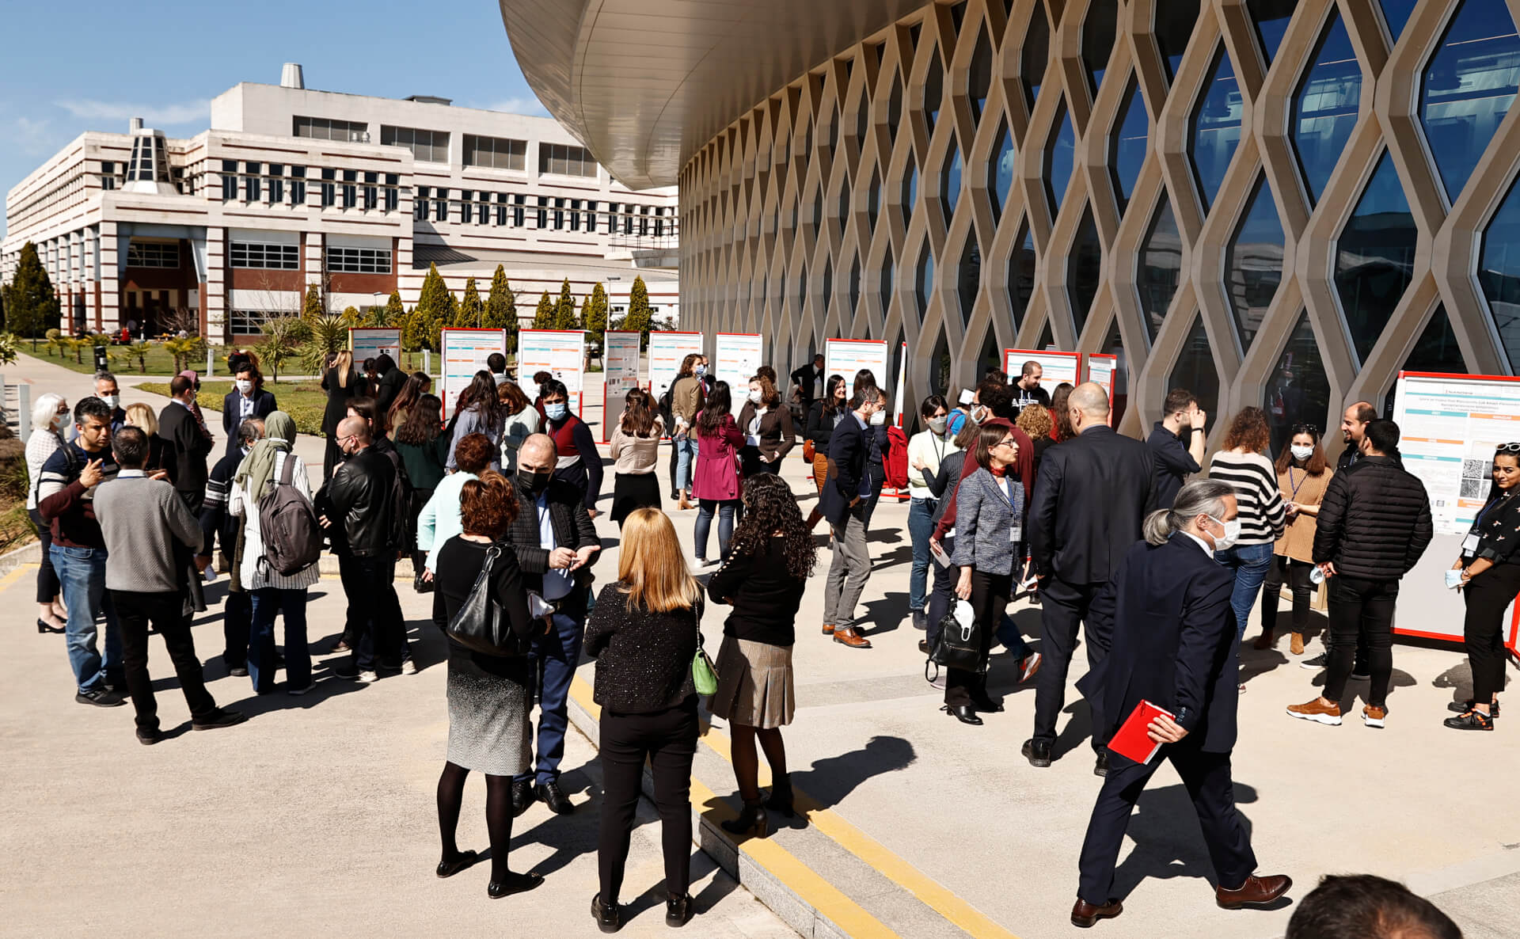
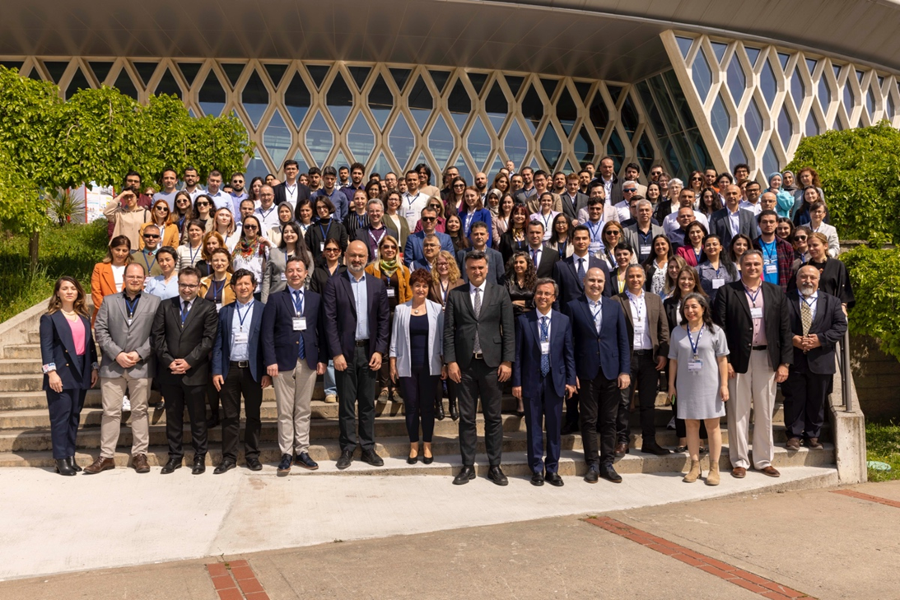
NANOSİS Platformu: Toplumsal Etki Boyutu -2
      Dış Paydaşlarla Etkileşimler
      Fuar ve Kongre katılımları
      Sektörel görüşmeler
      NANOSIS ÇALIŞTAYLARI –Platform paydaşlarının katılımına açık, yaklaşık 150 katılım (6 Nisan 2022 ve 3 Mayıs 2023)

Slide 13
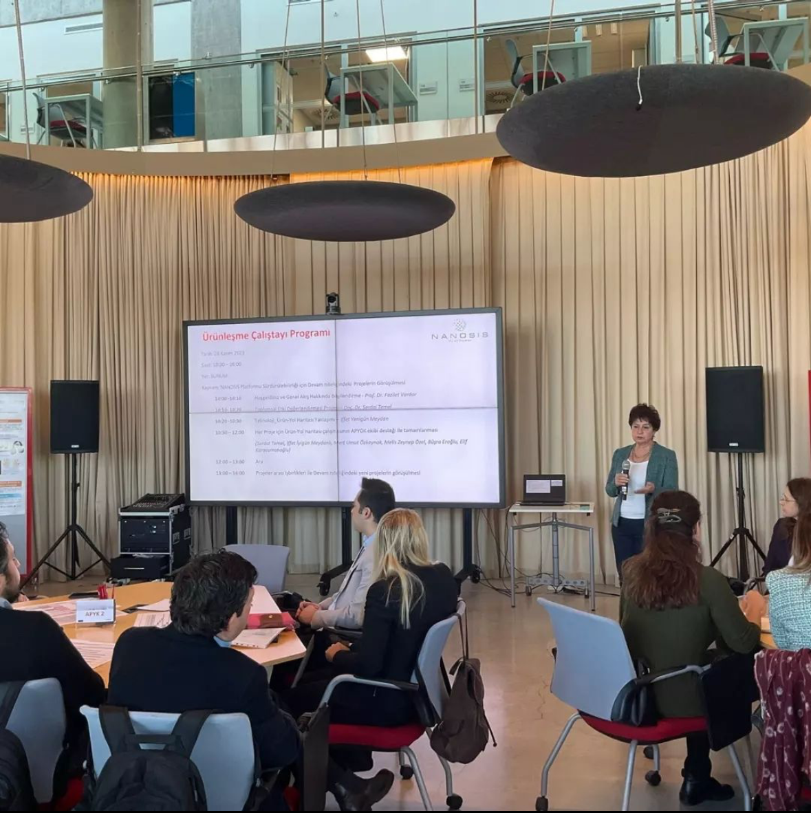
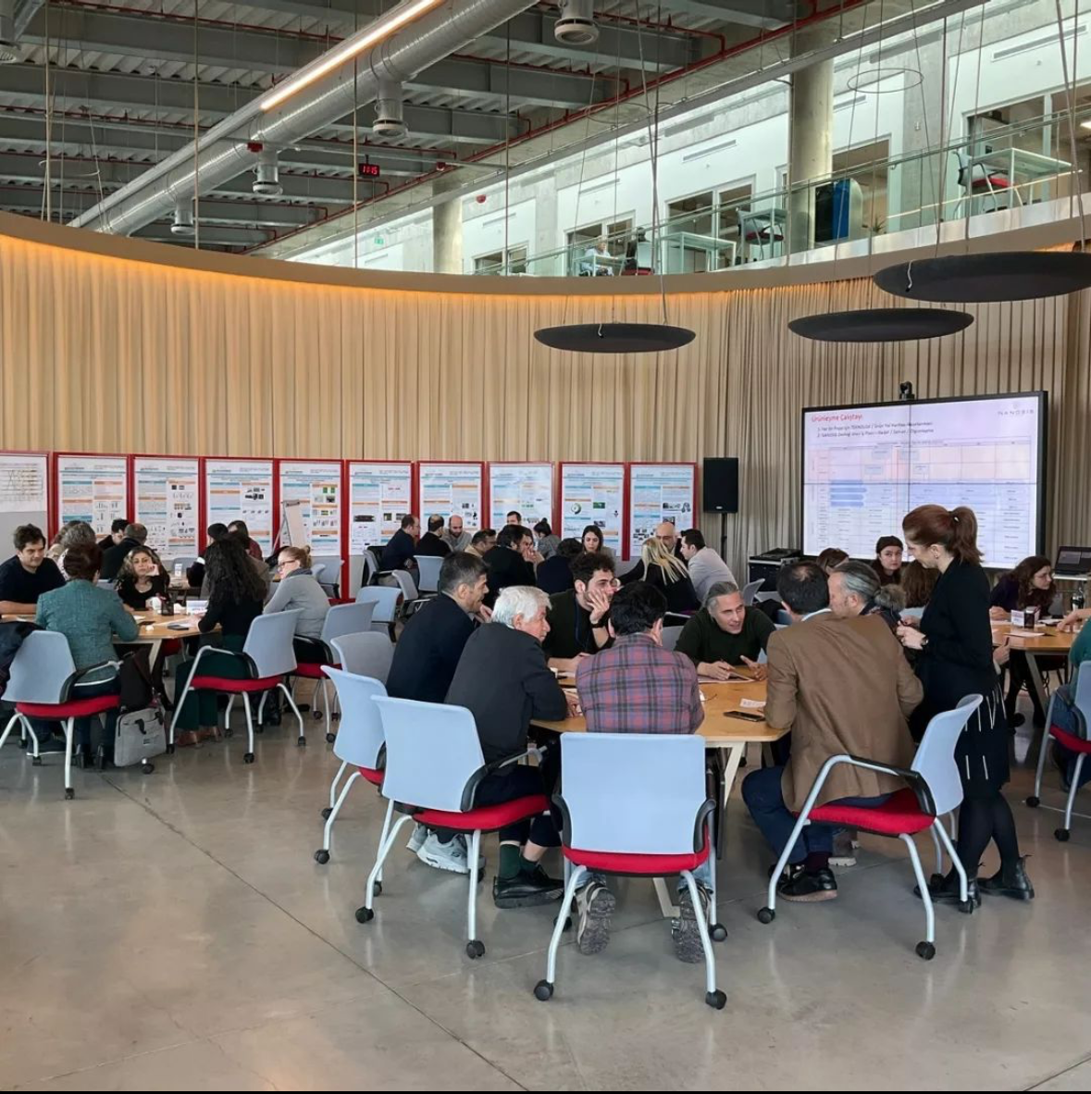
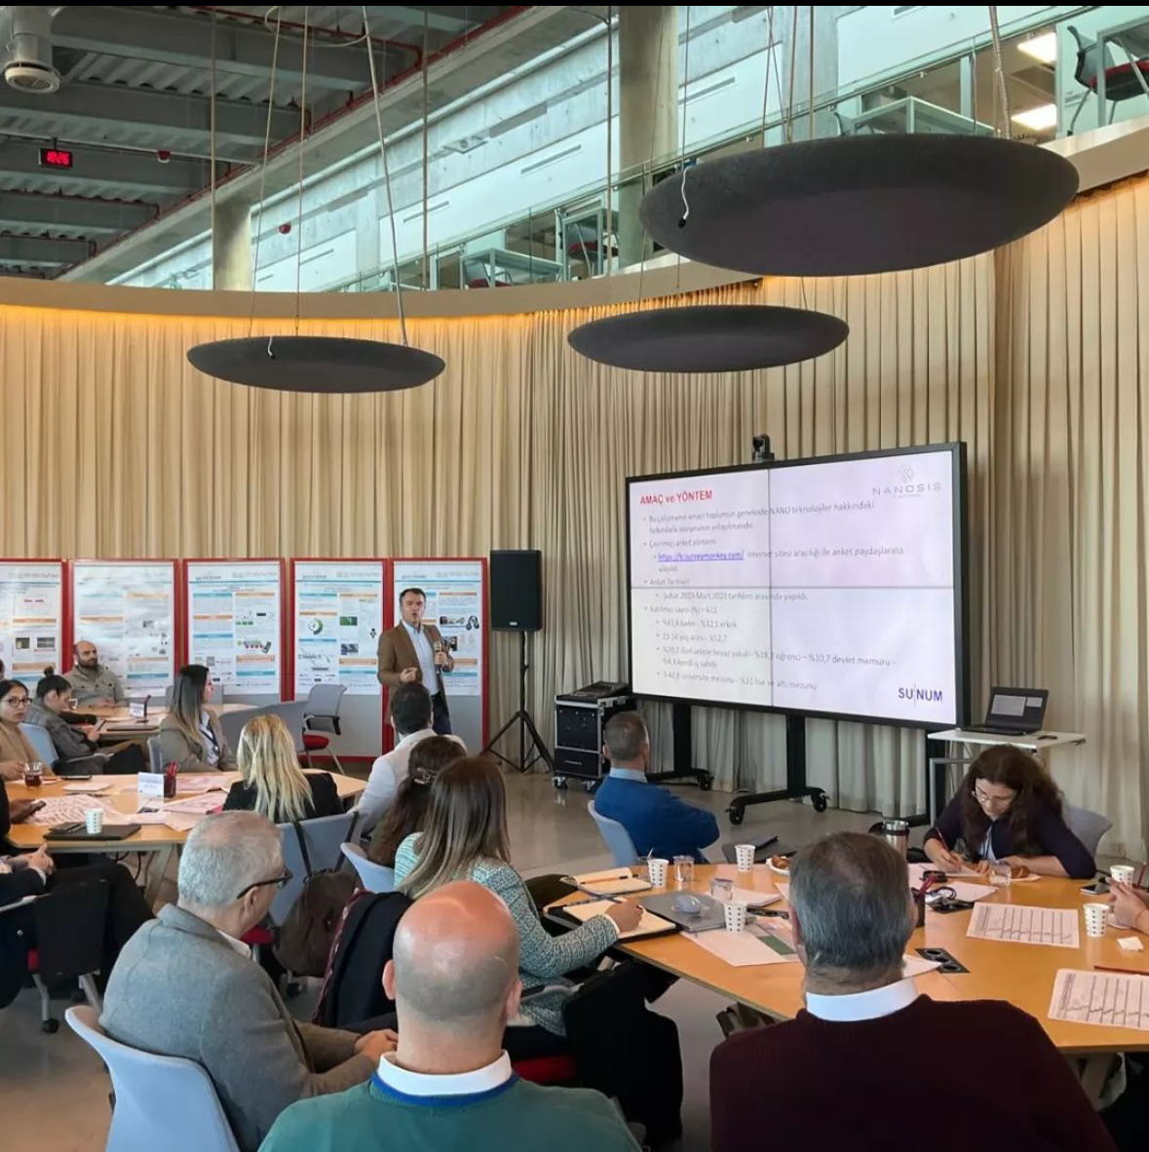
NANOSİS Platformu: Toplumsal Etki Boyutu -2
      Dış Paydaşlarla Etkileşimler
      NANOSIS ÜRÜNLEŞME ÇALIŞTAYI Platform proje yürütücülerinin ve araştırmacılarının katılımı ile teknik projelerin sonuçlarını ve bu sonuçların ürüne dönüşüm süreçleri değerlendirilmiş ve stratejik yol haritaları oluşturulmuştur.

Slide 14
Teşekkürler
Platform web adresi:
https://nanosisplatform.net/

